Slide 1
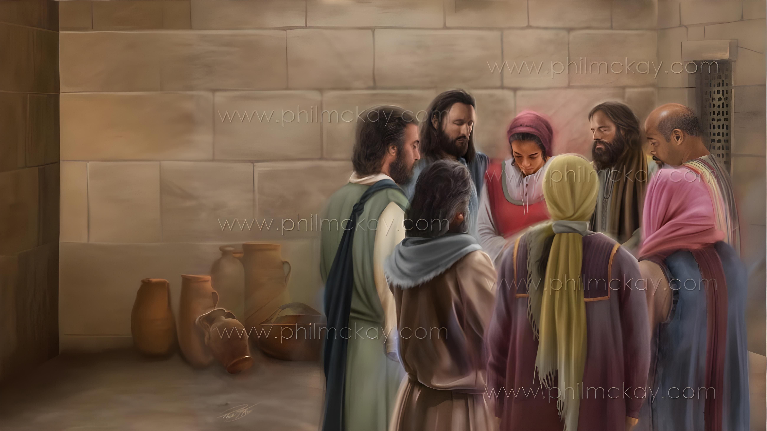
MOTIVE DE MULȚUMIRE ȘI DE RUGĂCIUNE
Studiul 2 pentru 10 ianuarie 2026

Slide 2
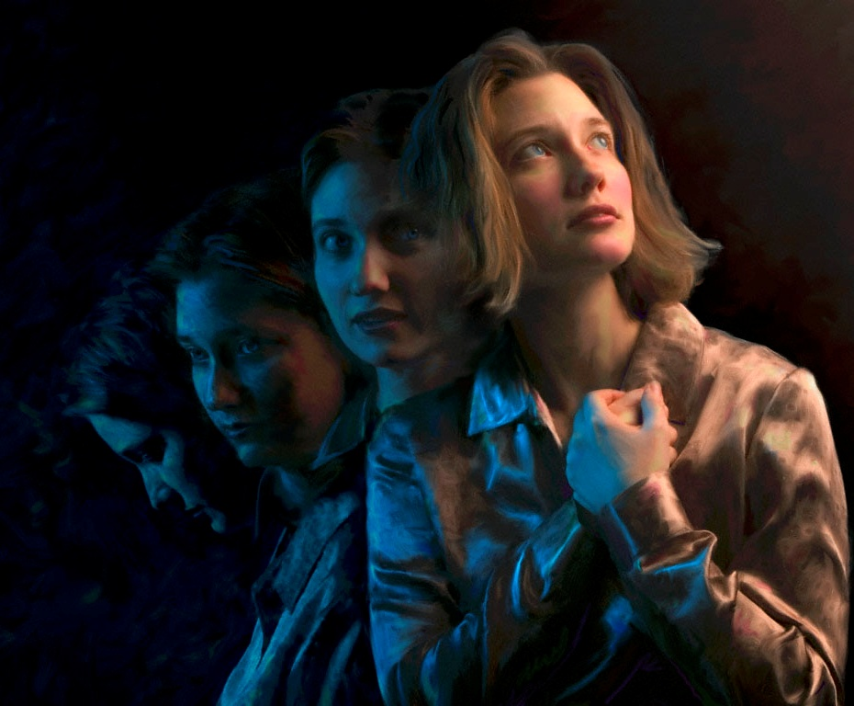

“Bucurați-vă totdeauna în Domnul! Iarăși zic: Bucurați-vă!”
Filipeni 4:4

Slide 3

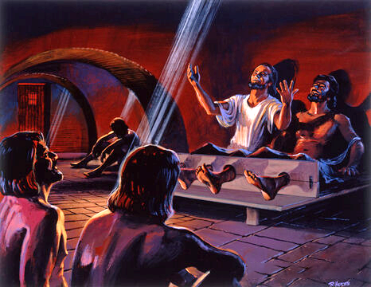
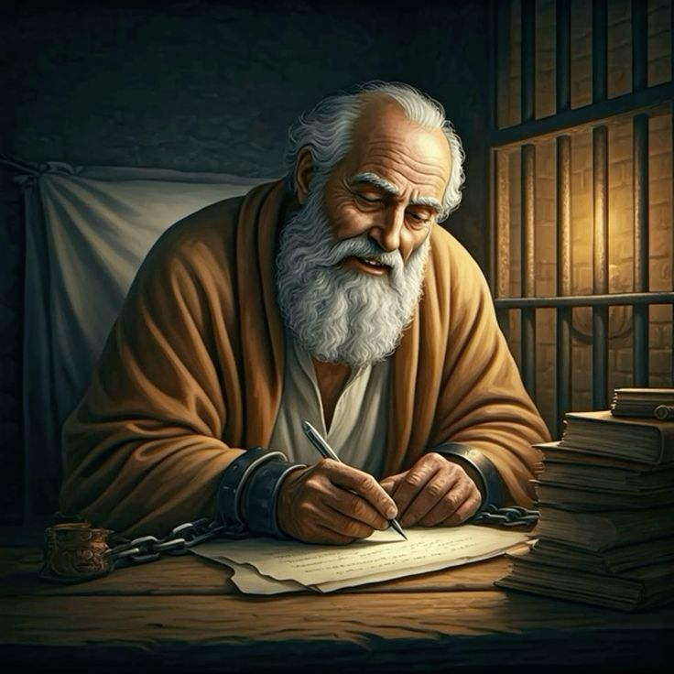







Nu erau vremuri ușoare pentru Pavel. Ar fi fost ușor să cedeze disperării din cauza pierderii libertății sale.
Totuși, așa cum cântase imnuri în sumbra închisoare din Filipi, Pavel a găsit motive de recunoștință pe care să le transmită fraților și surorilor sale din Filipi și Colose.
Închisoarea sa nu l-a împiedicat să continue să comunice cu Tatăl său și să mijlocească pentru alții prin rugăciune.
Motive pentru a mulțumi și a ne ruga în scrisoarea către Filipeni :
  Motive de mulțumire (Filipeni 1:3-8)
  Motive de rugăciune (Filipeni 1:9-11)
Recunoștință și rugăciune în vremuri grele (Filipeni 1:12-18)
Motive pentru a mulțumi și a ne ruga în scrisoarea către Coloseni:
  Motive pentru a mulțumi (Coloseni 1:3-8)
  Motive de rugăciune (Coloseni 1:9-12)

Slide 4
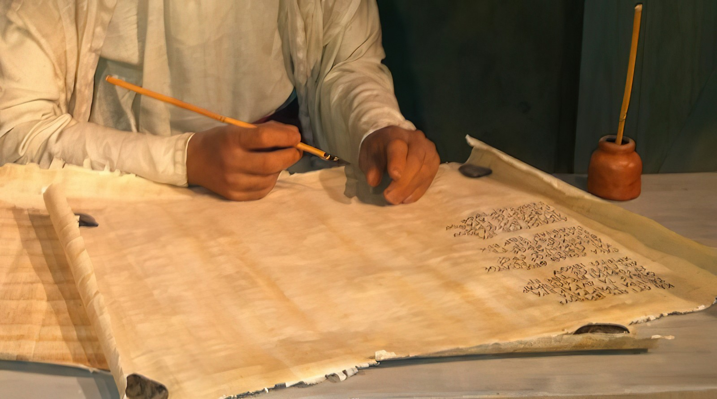
MOTIVE PENTRU A MULȚUMI ȘI A NE RUGA ÎN SCRISOAREA CĂTRE FILIPENI

Slide 5

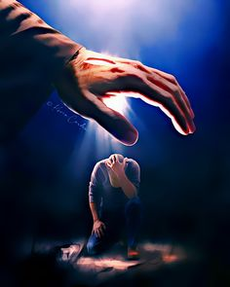
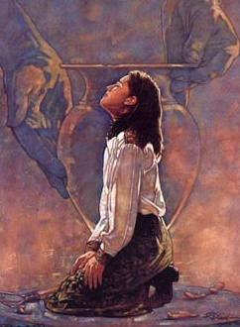
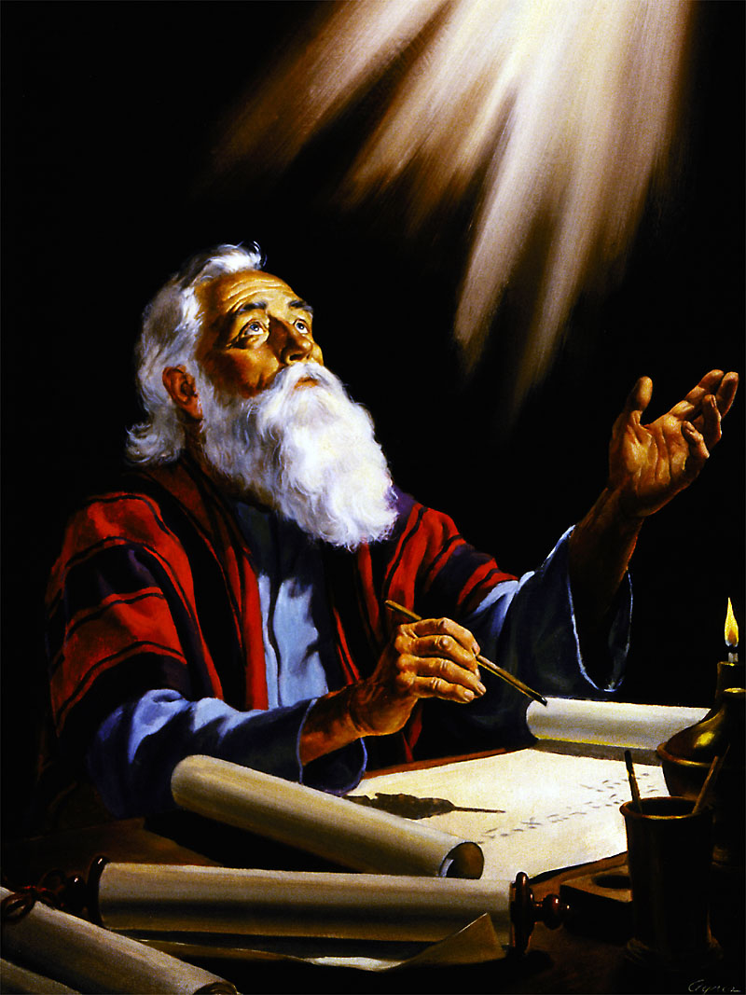
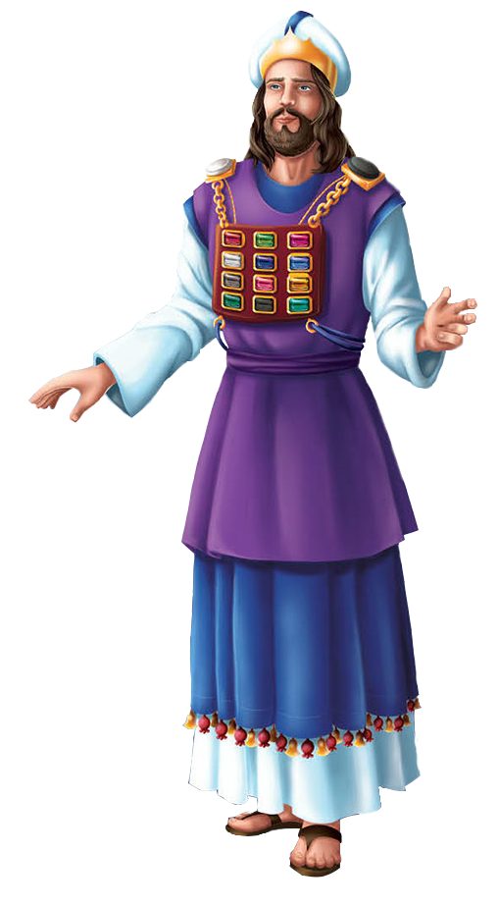
MOTIVE DE MULȚUMIRE
“Sunt încredințat că Acela care a început în voi această bună lucrare o va isprăvi până în ziua lui Isus Hristos.” (Filipeni 1:6)
Pavel își începe scrisoarea mulțumindu-i lui Dumnezeu pentru credincioșii din Filipi (Filipeni 1:3), pe care îi iubea mult (Filipeni 1:8).
Așa cum marele preot purta pe pieptarul său, lângă inimă, numele semințiilor lui Israel gravate pe pietre prețioase atunci când stătea înaintea lui Dumnezeu, Pavel purta „în inima sa” fiecare membru al bisericii când stătea înaintea lui Dumnezeu în rugăciune pentru a mijloci pentru ei (Filipeni 1:7).
Recunoștința lui a inclus și faptul că filipenii au rămas credincioși Evangheliei și că Dumnezeu îi desăvârșea în fiecare zi (Filipeni 1:5-6).
Al treilea motiv de recunoștință a fost că filipenii au avut parte de el „atât în lanțurile mele cât și în apărarea și întărirea Evangheliei” (Filipeni 1:7).

Slide 6


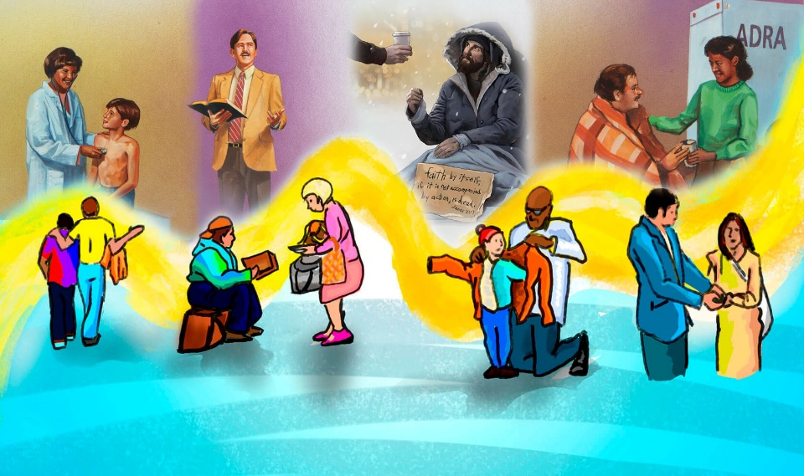
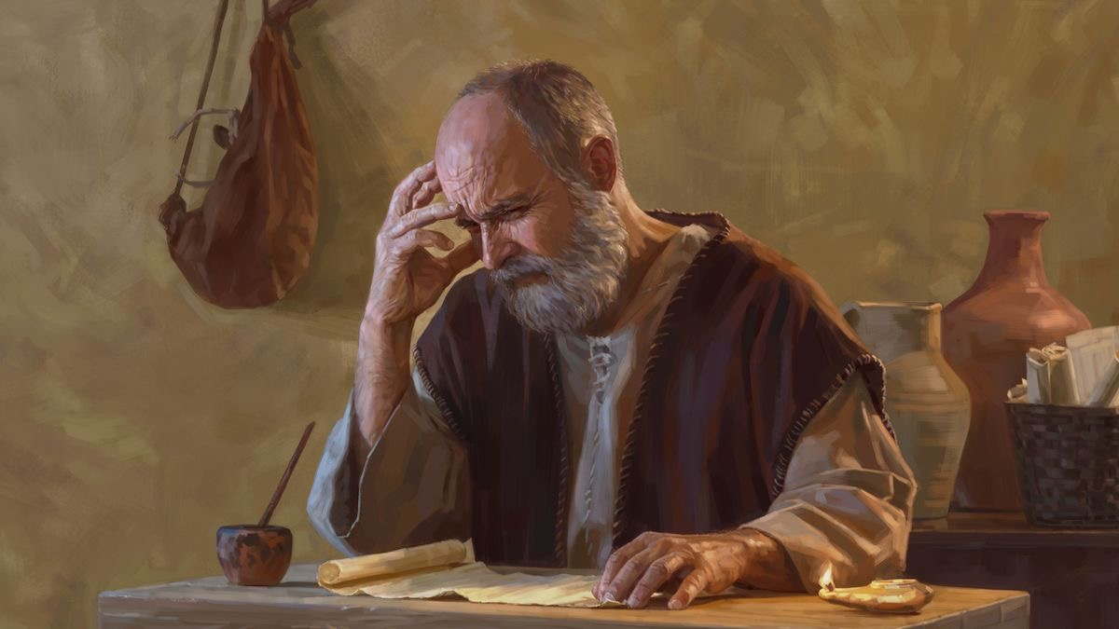
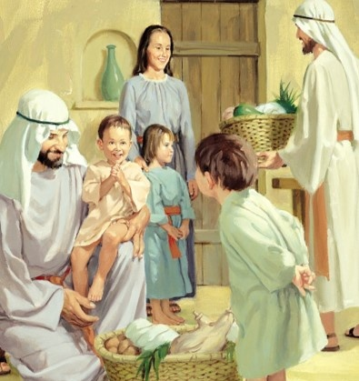
MOTIVE DE RUGĂCIUNE
“Și mă rog ca dragostea voastră să crească tot mai mult în cunoștință și orice pricepere, ca să deosebiți lucrurile alese, pentru ca să fiți curați și să nu vă poticniți până în ziua venirii lui Hristos, plini de roada neprihănirii, prin Isus Hristos, spre slava și lauda lui Dumnezeu.”
(Filipeni 1:9-11)
Putem considera motivul rugăciunii lui Pavel ca fiind un „motiv înlănțuit” (Filipeni 1:9-11):
Dragostea să fie în voi din abundență
Vă va face mai înțelepți
Veți discerne ce e bine
Veți fi curați și integri
Veți aduce rod în Isus Hristos
Aceasta va aduce glorie și laudă lui Dumnezeu
Cum poate dragostea noastră „să crească tot mai mult”? De ce este acest lucru atât de important pentru viața creștină?

Slide 7
RECUNOȘTINȚĂ ȘI RUGĂCIUNE ÎN VREMURI GRELE

Slide 8

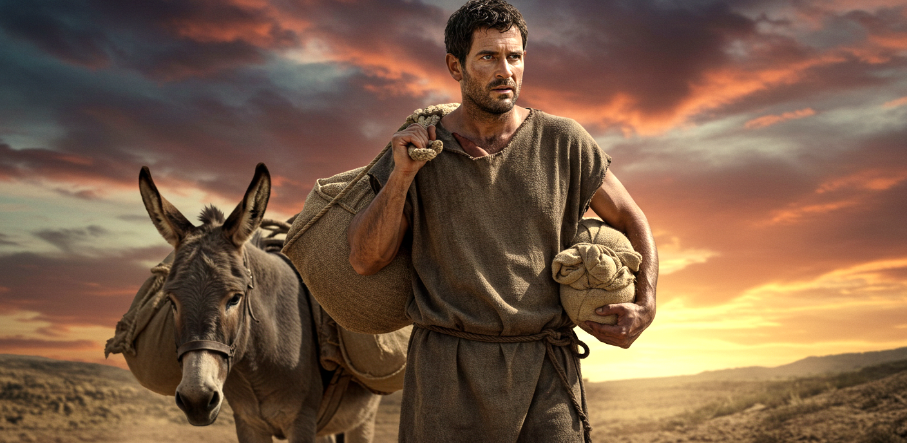
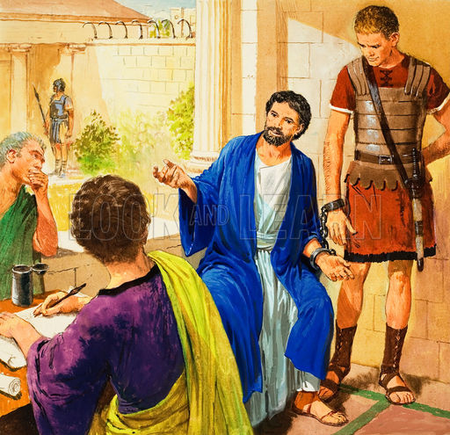
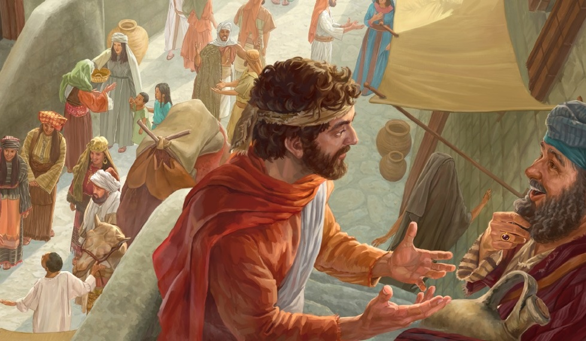
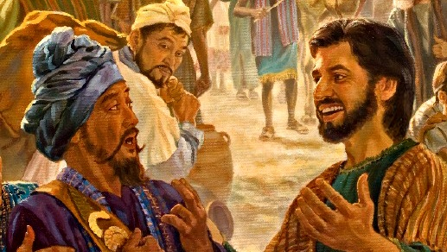
O OPORTUNITATEA PENTRU APĂRAREA EVANGHELIEI
“Vreau să știți, fraților, că împrejurările în care mă găsesc, mai degrabă au lucrat la înaintarea Evangheliei.” (Filipeni 1:12)
Când filipenii au aflat că Pavel era închis la Roma, au fost foarte îndurerați și l-au trimis pe Epafrodit cu ajutoare pentru apostol (Filipeni 4:18).
Departe de a fi întristat, Pavel i-a mulțumit lui Dumnezeu pentru închisoarea sa. De ce să mulțumească? Pentru că în acest fel a putut predica unor oameni la care, altfel, nu ar fi putut ajunge niciodată (Filipeni 1:13).
În plus, văzând atitudinea apostolului, alți frați credin-cioși au fost încurajați și au început să predice Evanghelia indiferent de dificultățilele întrevăzute (Filipeni 1:14).
Alții, crezând că vorbirea deschisă despre Evanghelie i-ar aduce dificultăți lui Pavel, au ajutat și ei – fără intenție – la răspândirea ei (Filipeni 1:15-18).

Slide 9
MOTIVE PENTRU A MULȚUMI ȘI A NE RUGA ÎN SCRISOAREA CĂTRE COLOSENI

Slide 10


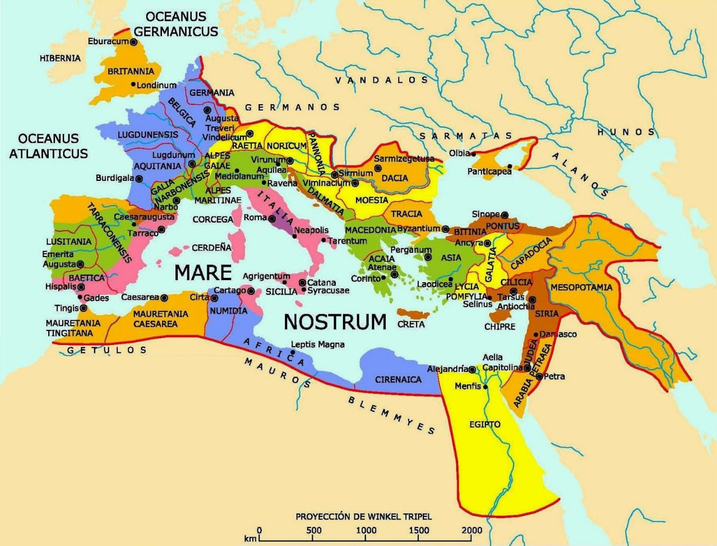
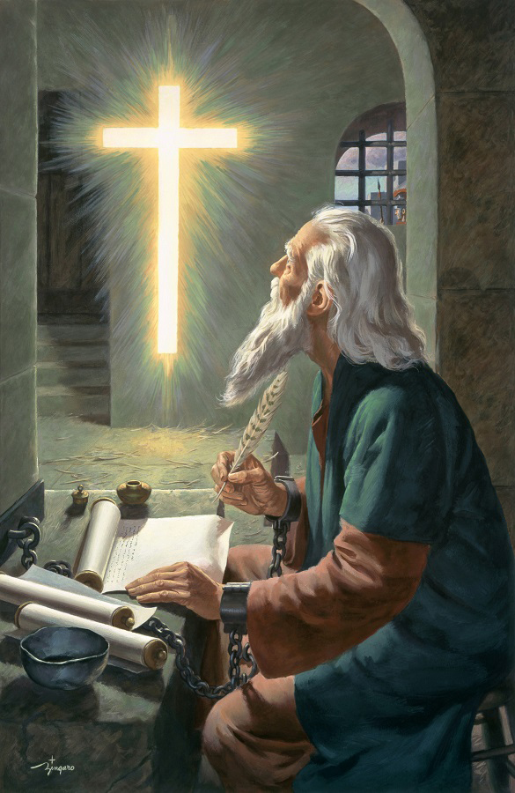

MOTIVE PENTRU MULȚUMIRE
“Mulțumim lui Dumnezeu, Tatăl Domnului nostru Isus Hristos, căci ne rugăm neîncetat pentru voi ” (Coloseni 1:3)
Făcând ecoul cuvintelor din 1 Corinteni 13:13, Pavel îi mulțumește lui Dumnezeu pentru că colosenii au aceste trei virtuți creștine: credința, nădejdea și dragostea (Coloseni 1:4-5).
Aceste virtuți apar „în Hristos Isus”, influențează relațiile noastre cu „toți sfinții” și ne-au fost transmise prin „cuvântul adevărului Evangheliei”.
Pavel subliniază că această evanghelie nu a fost predicată doar colosenilor, ci „întregii lumi” (Coloseni 1:6)... și în doar 30 de ani!
Puterea lui Dumnezeu, care este transmisă prin Evanghelie prin lucrarea Duhului Sfânt, face din Biblie „Cuvântul vieții” (Filipeni 2:16). Aceasta înseamnă că, acceptând Evanghelia, avem viață veșnică și o moștenire „care vă așteaptă în ceruri” (Coloseni 1:5).

Slide 11



MOTIVE DE RUGĂCIUNE
“De aceea și noi, din ziua când am auzit aceste lucruri, nu încetăm să ne rugăm pentru voi și să cerem să vă umpleți de cunoștința voii Lui, în orice fel de înțelepciune și pricepere duhovnicească” (Coloseni 1:9)
Cererea de rugăciune a lui Pavel include multe lucruri bune pentru Coloseni (Coloseni 1:9-11):
Să primească cunoașterea lui Dumnezeu, care le va da înțelepciune și înțelegere spirituală.
Să trăiască ca niște copii ai lui Dumnezeu, fiindu-i pe plac în toate privințele.
Să aducă roade și să crească în cunoaștere
Să fie întăriți cu puterea lui Dumnezeu, ca să fie răbdători.
Această rugăciune se face „mulțumind Tatălui” (Coloseni 1:12).
Există patru canale prin care Dumnezeu acționează pentru a face rugăciunea lui Pavel o realitate în noi:
Biblia
(Ps. 119:105)
Spiritul profetic (Ap. 19:10), manifestat prin Ellen G. White
Conducerea providențială a lui Dumnezeu (Col. 4:3)
Duhul Sfânt
(Is. 30:21)

Slide 12

“Viața noastră trebuie să fie strâns legată de viața Domnului Hristos, noi trebuie să primim mereu de la El, să ne împărtășim de pâinea vieții care se pogoară din cer și să ne adăpăm din fântâna tot mereu proaspătă, care dă mereu la iveală îmbelșugatele ei comori. Dacă avem totdeauna pe Dumnezeu înaintea noastră, lăsând ca inimile noastre să înalțe mulțumiri și laude la adresa Sa atunci, viața noastră religioasă va cunoaște o continuă reînviorare. Rugăciunile noastre vor lua atunci forma unei conversații cu Dumnezeu, așa ca și când am vorbi unui prieten. El ne va vorbi atunci personal despre tainele Sale. Adesea vom avea simțământul plăcut și fericit al prezenței Domnului Hristos. Adeseori inimile noastre vor arde în lăuntrul nostru atunci când El ni Se va alătura spre o plăcută comuniune cu noi, așa cum a avut și cu Enoh. Atunci când în adevăr aceasta este experiența creștinului, în viața sa se va vedea simplitate, umilință, blândețe și o inimă smerită, care arată tuturor celor cu care se asociază, că el a fost cu Isus și a învățat de la El”
E. G. W. (Parabolele Domnului Isus Hristos, pag. 129)

